Slide 1


CONTABILIZACION NOMINA

Slide 2
CONTABILIZACION NOMINA
A las empresas o instituciones se les presenta algunas situaciones relacionadas con las personas que se vinculan o que ya están laborando en ella, tales como:
a) Salarios de los Trabajadores;
b) Incapacidades, permisos, suspensión o retiro de trabajadores
c) Préstamos a los trabajadores.
La información de estas “novedades de personal" debe ser registrada en documentos especiales en donde se mantiene la información en forma oportuna, veraz y eficaz, tanto para la empresa como para terceros.

Slide 3
CONTABILIZACION NOMINA
Una vez liquidada la nómina, se debe contabilizar cada uno de los conceptos determinados. Para la contabilización de la nómina, utilizaremos los valores determinados en la liquidación de esta. En el proceso de contabilización se utilizaran los siguientes grupos de cuentas.
1105 (Bancos).
2370 (Retenciones y aportes de nómina).
2505 (Salarios Por Pagar)
2610 (Provisiones para obligaciones laborales).
5105 (Gastos de personal).

Slide 4
CONTABILIZACION NOMINA
En el caso que haya lugar a practicarle retención por salarios a un empleado, el valor de la retención se deduce del total devengado y se contabiliza con un crédito a la cuenta 236505.
Igual se deduce del total devengado los embargos judiciales, libranzas, aportes a Cooperativas y fondos y demás descuentos que deba hacer la empresa al empleado. Estos conceptos se contabilizan en la respectiva subcuenta de la cuenta 2370

Slide 5
CONTABILIZACION NOMINA
La parte que le corresponde al empleado por concepto de salud y pensión se considera como una retención de nómina (deducciones de nómina), y como se puede ver se contabiliza en la cuenta 2370 y 2380, junto con la parte que le corresponde pagar al empleador.
Al gasto solo se lleva la parte de la pensión y de salud que le corresponde al empleador, puesto que el valor restante, es el trabajador quien lo aporta y se le carga como deducción de nómina.

Slide 6
CONTABILIZACION NOMINA
Las prestaciones sociales se contabilizan en la cuenta 2610, que corresponde a una provisión. Se considera provisión porque es una estimación de lo que se pagara por ello. Una vez se haya determinado el valor exacto que se debe pagar por Prestaciones sociales se lleva a la cuenta 25.
Es importante aclarar que no se debe olvidar a final de año cancelar las respectivas provisiones y llevarlas a la cuenta 25 como pasivos reales y efectivos, toda vez que los pasivos estimados no proceden fiscalmente, y esto supondría un aumento del patrimonio fiscal que es la base para el calculo de la renta presuntiva y el Impuesto al patrimonio.

Slide 7
CONTABILIZACION NOMINA
La nómina por pagar se ha causado inicialmente a la cuenta 2505, y luego al momento de pagarla, se debe debitar esta cuenta y acreditar la cuenta del banco o de la caja.

Slide 8
CONTABILIZACION NOMINA
Código | Nombre de la cuenta | Debito | Crédito
250505 | Salarios por pagar |  | 846,662
237005 | Aportes E.P.S |  | 106,250
237006 | A.R.P |  | 4,437
237010 | Aportes parafiscales |  | 76,500
238030 | Fondos de pensión |  | 131,751
261005 | Cesantías |  | 75,037
261010 | Intereses sobre las cesantías |  | 9,004
261015 | Vacaciones |  | 29,190
261020 | Prima de servicios |  | 75,037
510506 | Sueldos | 700,000
510515 | Horas extras | 50,000
510518 | Comisiones | 100,000
510520 | Auxilio de transporte | 63,600
510530 | Cesantías | 75,037
510533 | Intereses sobre las cesantías | 9,004
510536 | Prima de servicios | 75,037
510539 | Vacaciones | 29,190
510568 | A.R.P | 4,437
510569 | Aportes E.P.S | 72,250
510570 | Aportes fondo pensiones | 98,813
510572 | Aportes cajas de compensación | 34,000
510575 | I.C.B.F | 25,500
510578 | Sena | 17,000
 | Sumas iguales | 1,341,068 | 1,341,068

Slide 9
CONTABILIZACION NOMINA
Para este Proceso se deben tenar claras las siguientes tablas en el sistema.
* Plan Único de Cuentas (PUC)
* Definición Contable (CCU - CPS)
* Maestro de Terceros (Nits)
* Maestro de Comprobantes o fuentes Contables

Slide 10

GESTION DE NOMINA

Slide 11
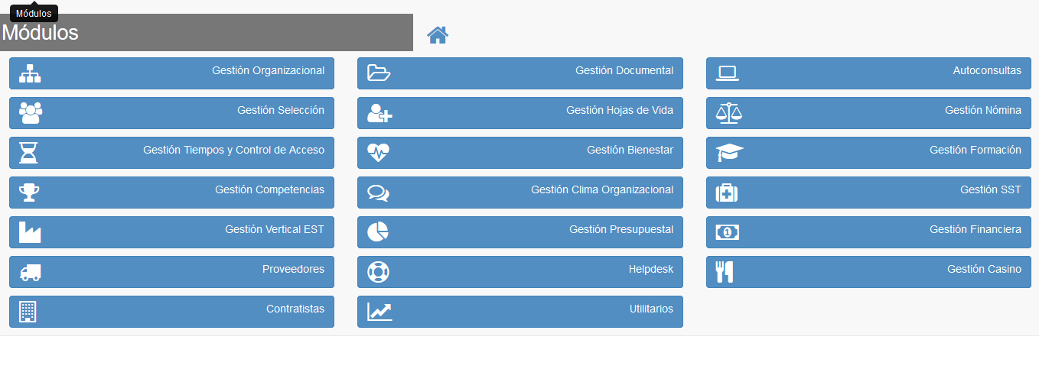

Slide 12
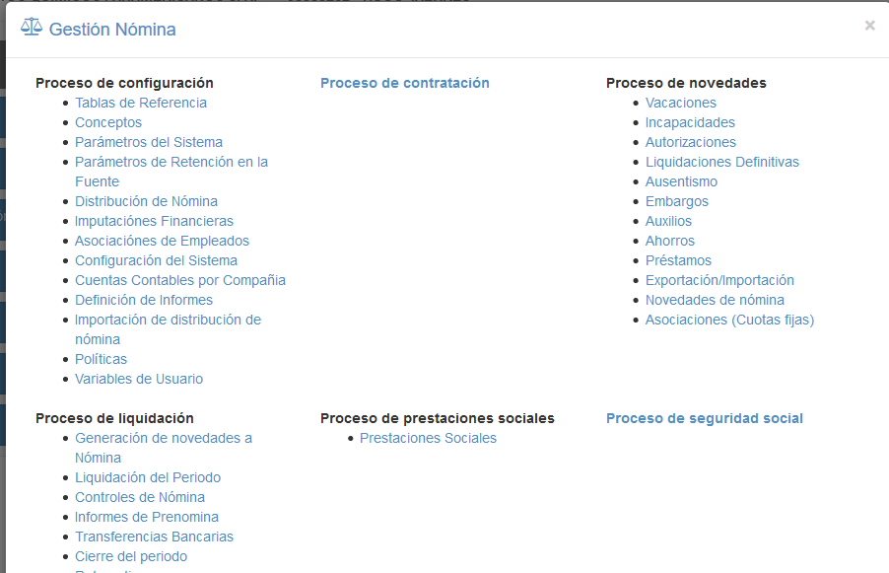

Slide 13
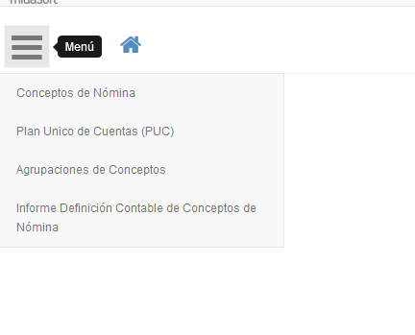
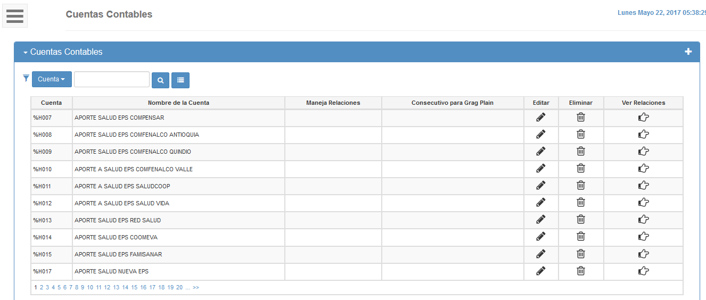

Slide 14
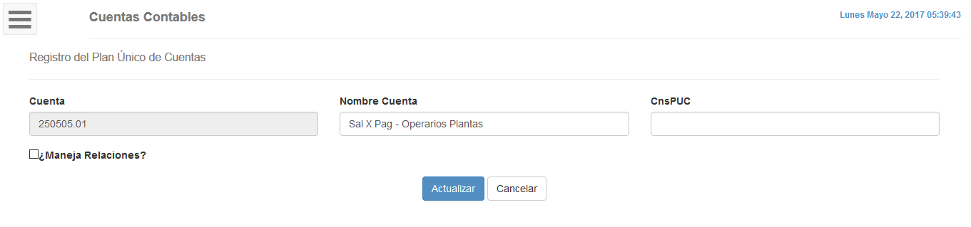

Slide 17
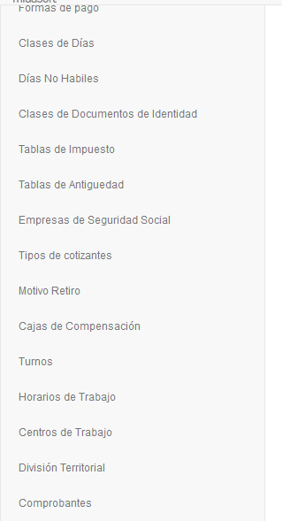
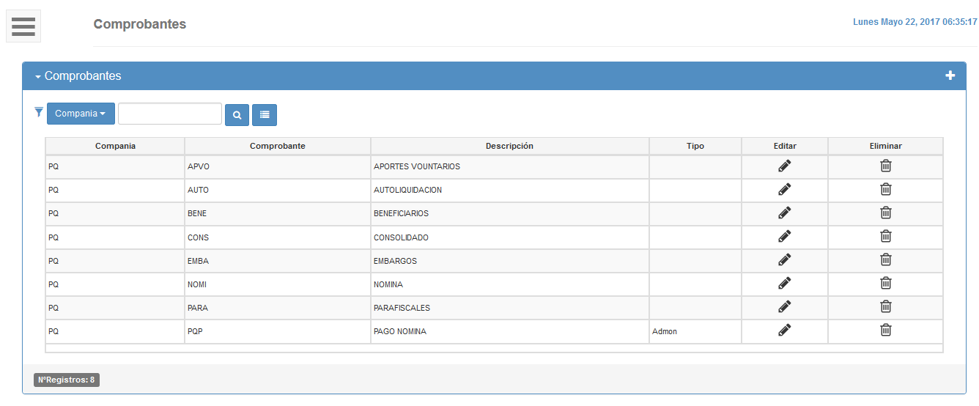

Slide 18
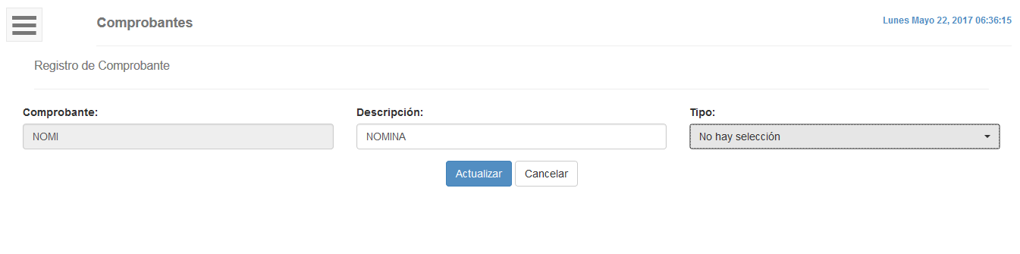

Slide 21
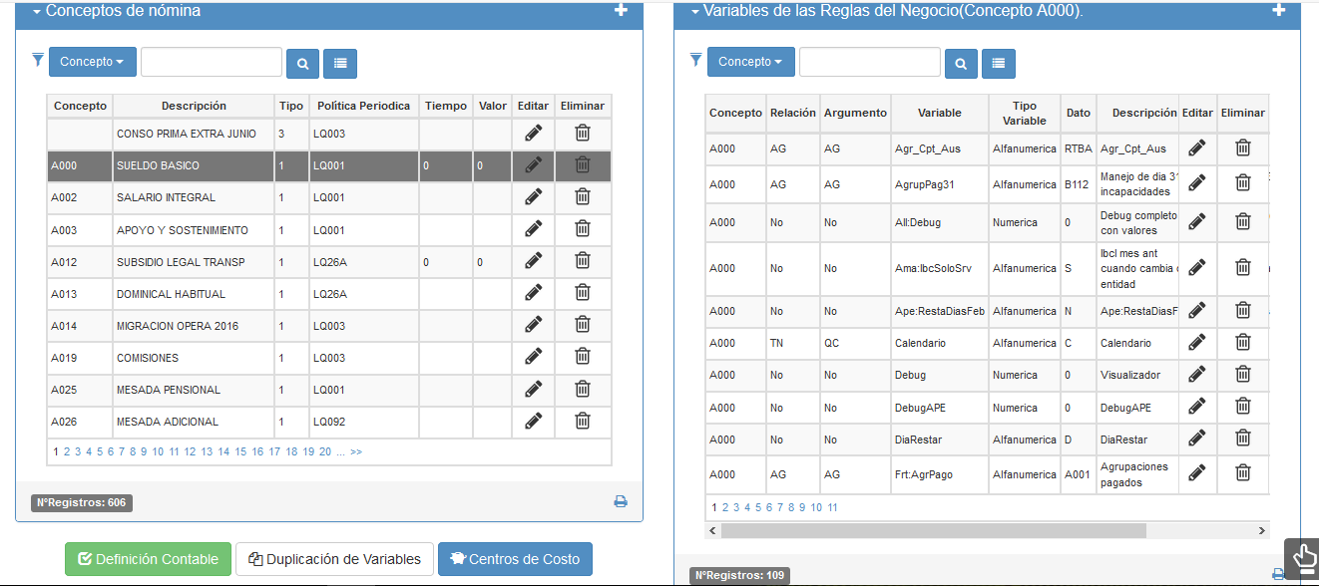

Slide 22
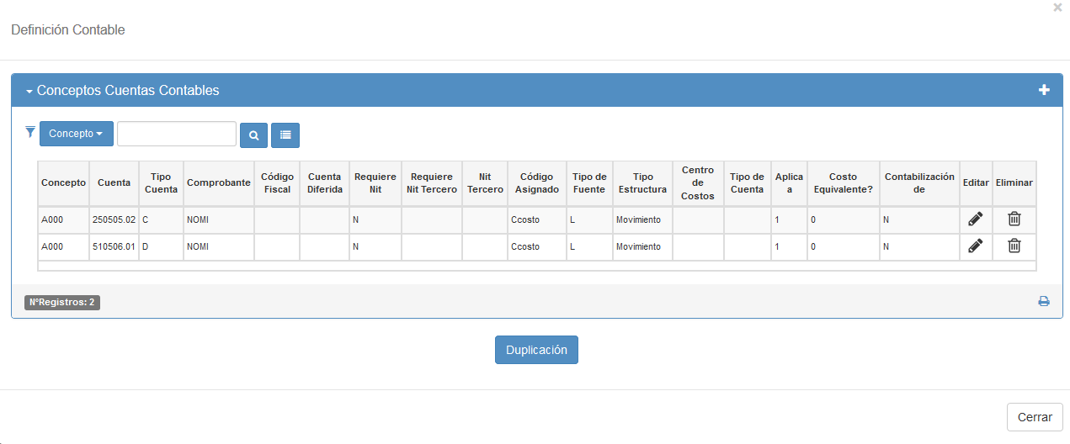

Slide 23
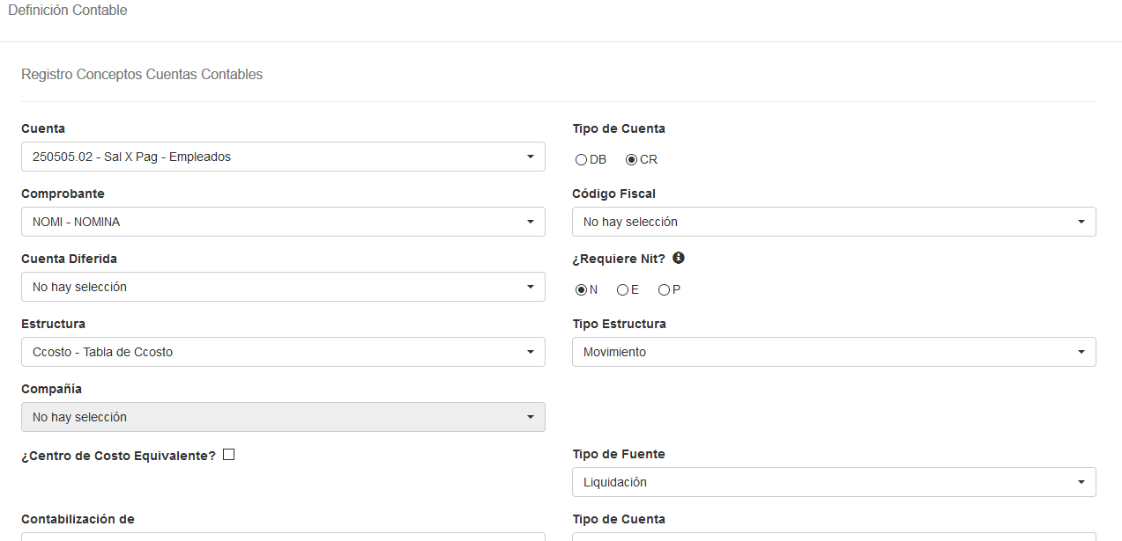

Slide 24
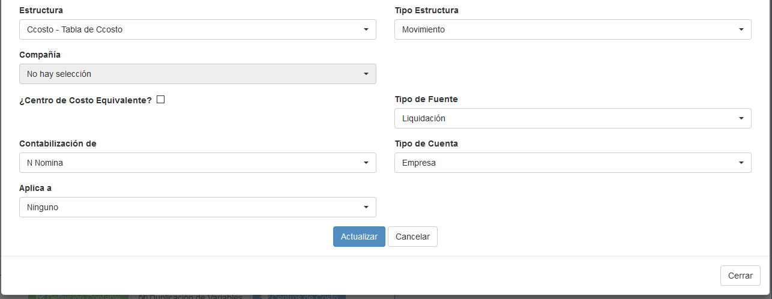

Slide 25
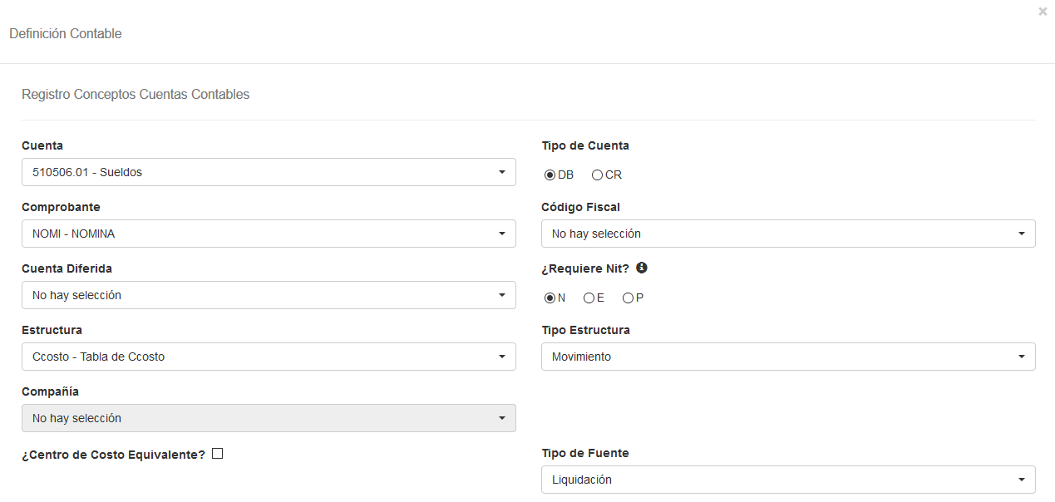

Slide 26
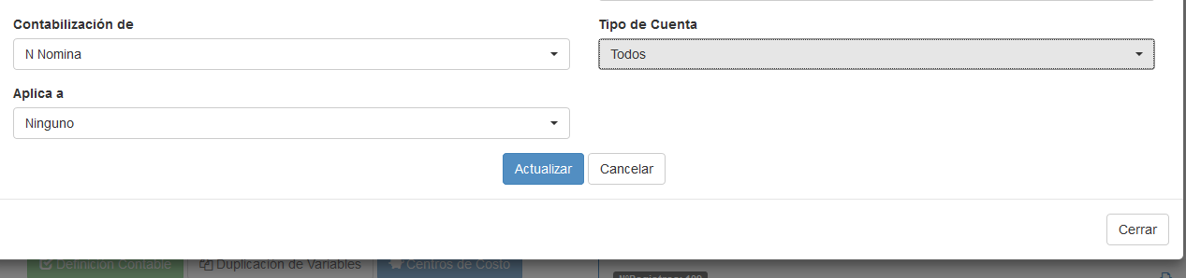

Slide 27
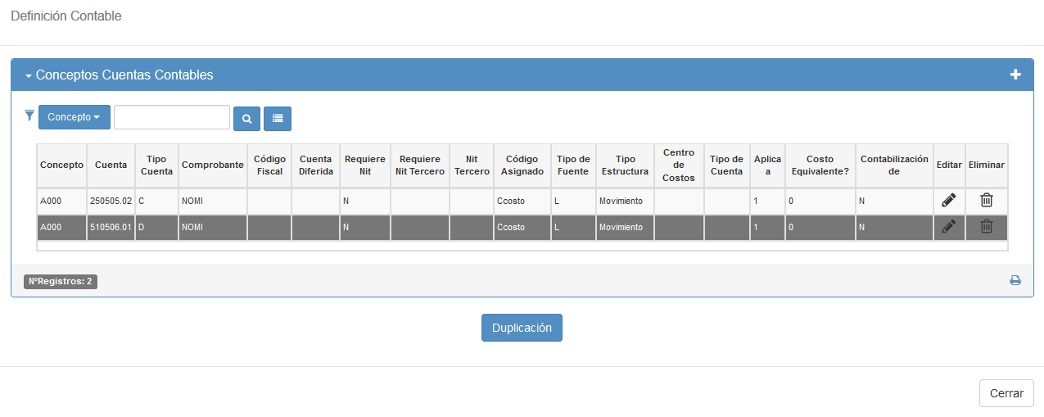

Slide 28
CONTABILIZACION NOMINA
Para las cuentas 51, 52, 72 y 73 existe un manejo especial si la empresa las maneja, este manejo se puede dar a nivel del centro costo o a nivel del empleado.
* Centros de costo: se debe configurar la cuenta contable del centro de costo y en la definición contable manejar las sustituciones.
* Empleado: Para este caso se debe definir un clasificador (GRUPO) es un clasificador estándar definido para cada empresa. Y allí se debe colocar el grupo de cuenta al que perteneces el empleado, y en la definición contable se debe realizar su respectivo reemplazamiento o sustitución contable.

Slide 29
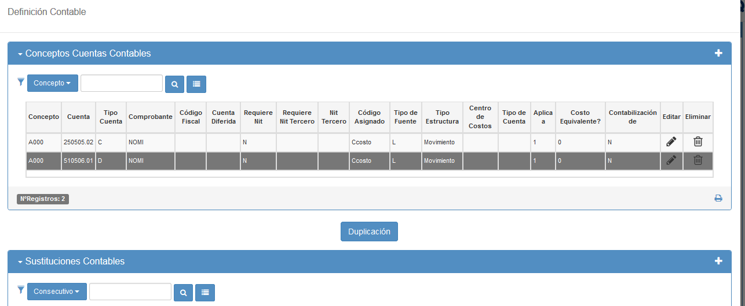

Slide 30
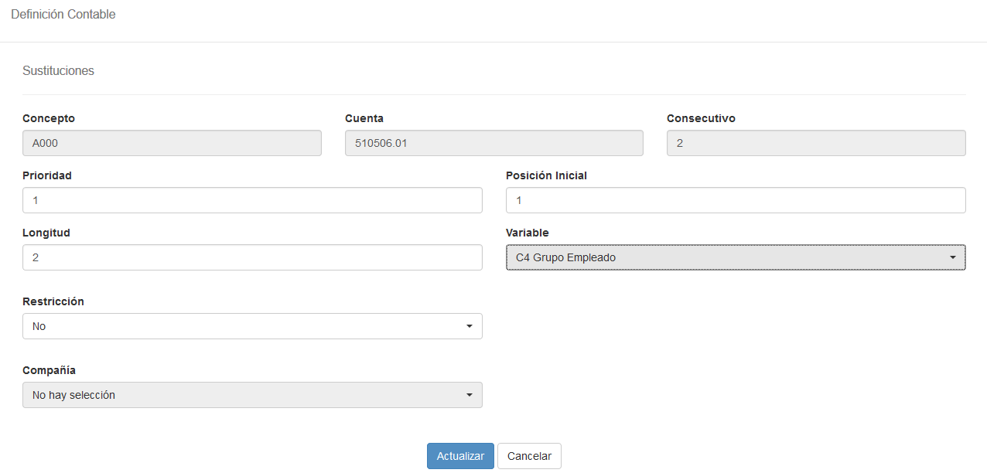

Slide 31
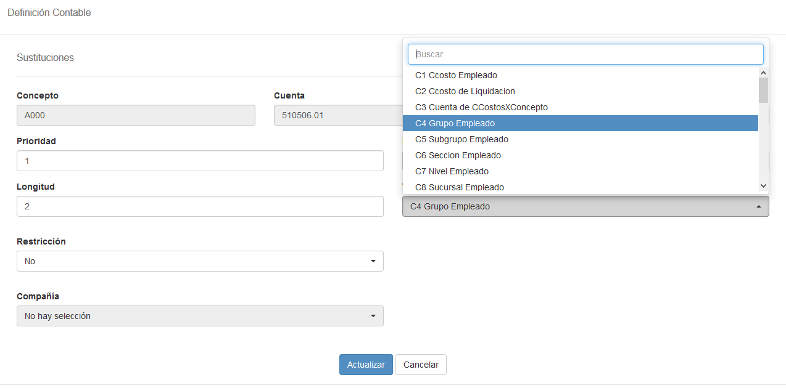

Slide 32
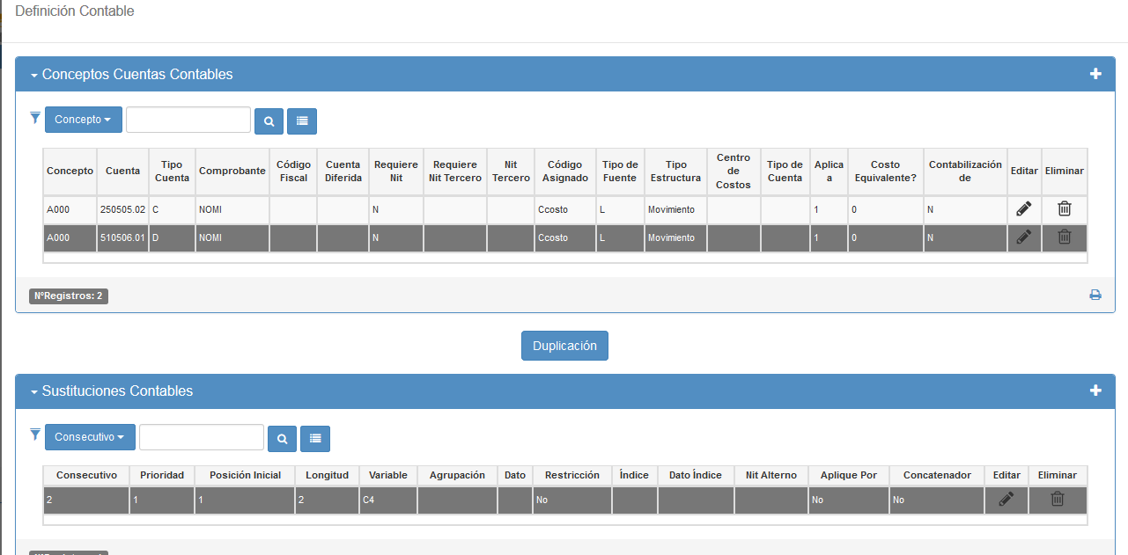

Slide 33
CONTABILIZACION NOMINA
Variables:
Mllg:ContEspUNO dato M prioridad se utiliza cuando hay múltiples políticas para generar, por ej. para el caso del Sistema Uno. En el cual se debe indicar 0,1, 2, 3, 4, ..... para que el sistema maneje el orden correspondiente.
Mllg:NativaMCH 1-Midasoft 2-GregPlain 3-Captus
Tnlg:REDONDEA Redondeo de cifras Alfanumérica Redondea los valores encontrados en el MCN dato S
Tnlg:ExpMCN Esta variable activa el debug del proceso de exportación (1)

Slide 34
CONTABILIZACION NOMINA
Posibles Errores en la contabilización
CUENTA NO EXISTE XXX
Indica que la cuenta XXXX no está registrada en las cuentas del sistema contable
CN_RCUCC NO EXISTE XXX - YYY
Indica que la cuenta XXX que se está tratando de exportar, maneja centro de costo y no está relacionada con el centro de costo YYY
No detalle tercero XXX
No existe un tercero (o un empleado) de Midasoft en la tabla de terceros

Slide 35
CONTABILIZACION NOMINA
TIPS UTILIZADOS EN LA EXPORTACION CONTABLE
Caso 1-.
Se necesita que el tipo sea:
DR para Débitos
CR para Créditos
Utilice la máscara del PLT
D para Débitos
C para Créditos
Caso 2-.
Para la exportación contable Nativa 1, es decir para ERP de Midasoft y que se quiera realizar la reconstrucción de Saldos en forma automática:
Configure la Variable de Usuario
Mllg:StoreSAC Store Reconstrucción de Saldos Contables
Alfanumérica
Dato = SP_Reconstruir_Saldos
Existen para este proceso tres store procedure:
1-. Deben de ser creados en el motor en el siguiente orden:
1.1-.SPAct_SacMes01
1.2-.SPAct_SacMesMayor01
1.3-.Sp_Reconstruir_Saldos
2-.Estos strores se encuentran en el directorio MSSQL, para slq server.

Slide 36
CONTABILIZACION NOMINA
TIPS UTILIZADOS EN LA EXPORTACION CONTABLE
Caso 4-. COMO SEPARAR LAS COLUMNAS DE LAS CUENTAS EN DEBITO Y CREDITO, en un archivo plano
Ejemplo 1: Para que el archivo plano quede así:
Nit Debito Crédito Valor db valor cr
xxxxxxxx 25200101 $100.000
xxxxxxxx 510506 $100.000
En la política de Exportación, identifique dos campos uno como Debito y otro Como Crédito.
En el campo CUENTAD, en la Descripción del Campo se pone ctadebito.
POLITCA CNS NOM_CAMPO DESCRIPCION CAMPO_REL
EXPCP 95 CUENTAD CUENTA ctadebito COD_CONTABLE
En el campo CUENTAC, en la Descripción del Campo se pone ctacredito.

Slide 38
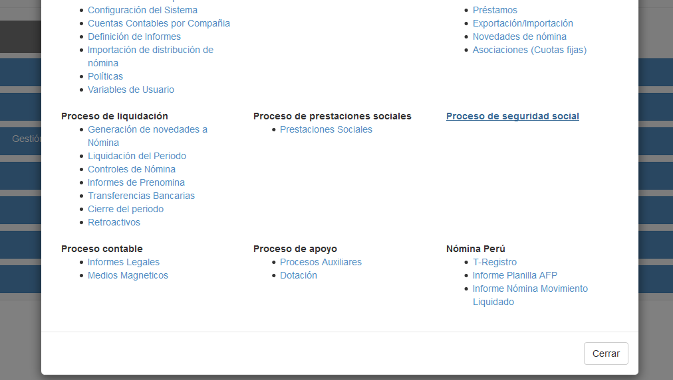

Slide 39
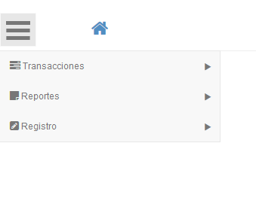
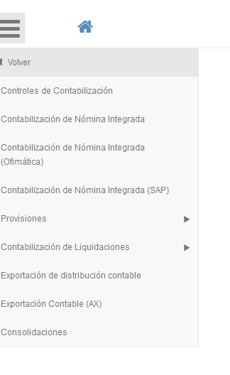
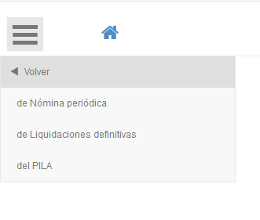

Slide 40
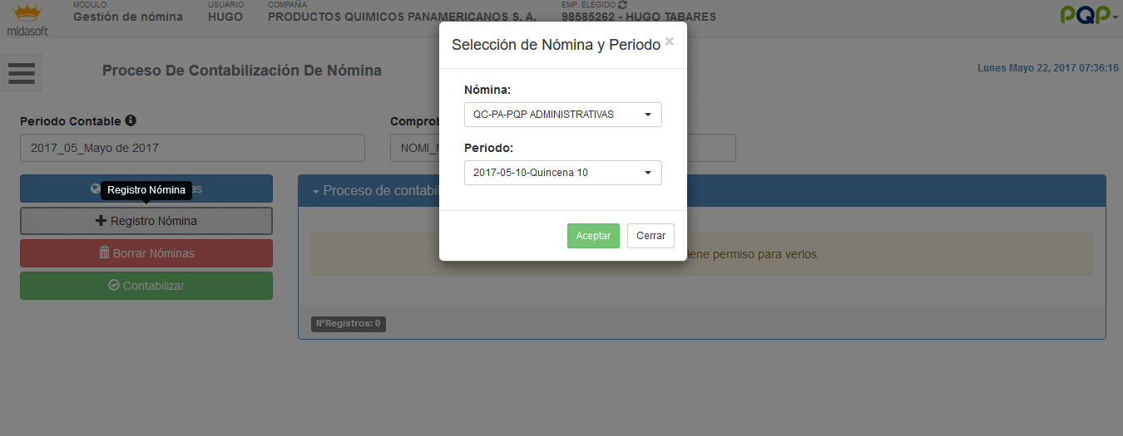

Slide 41
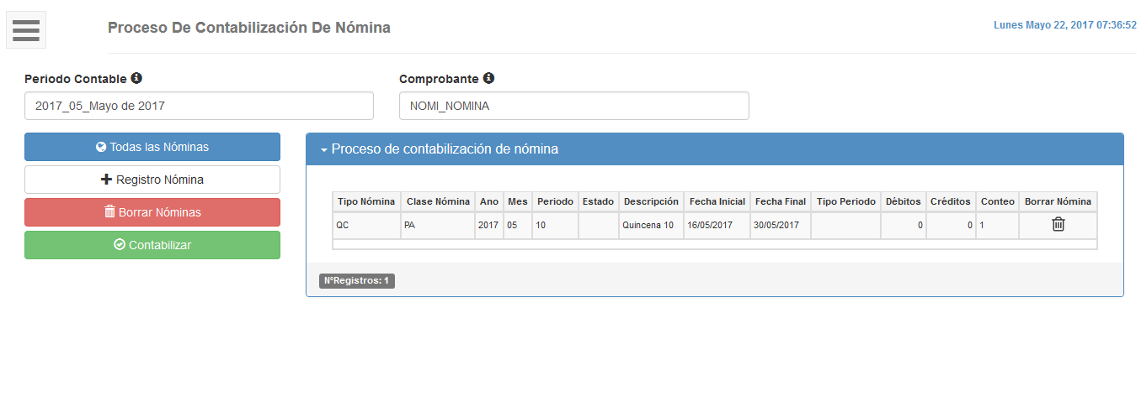

Slide 43
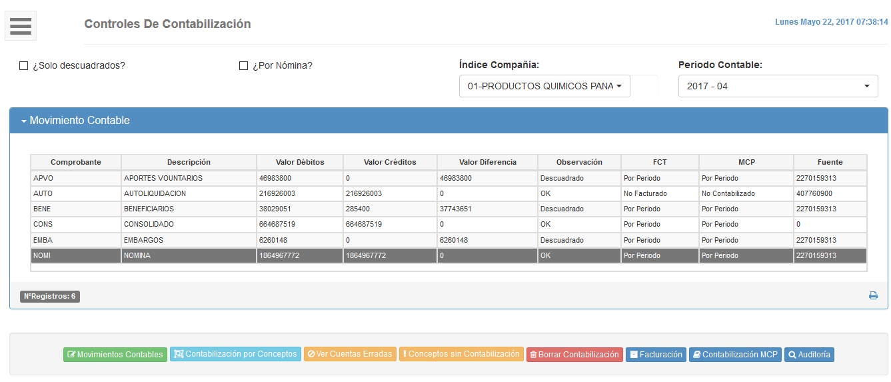

Slide 44
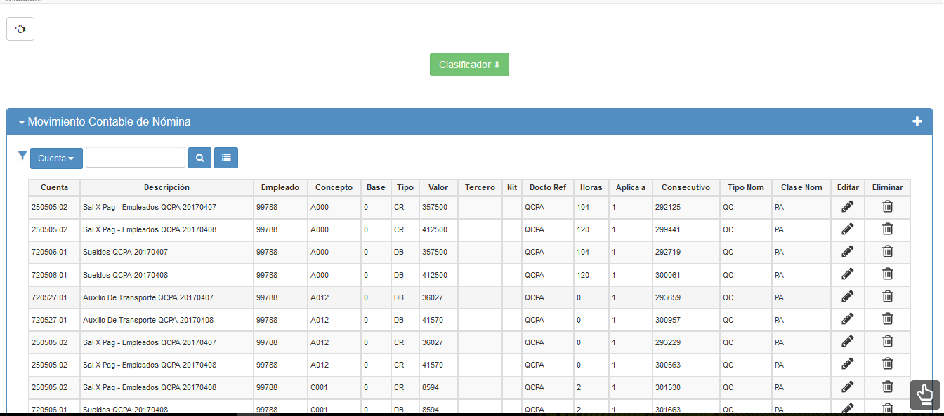

Slide 46
